Slide 1
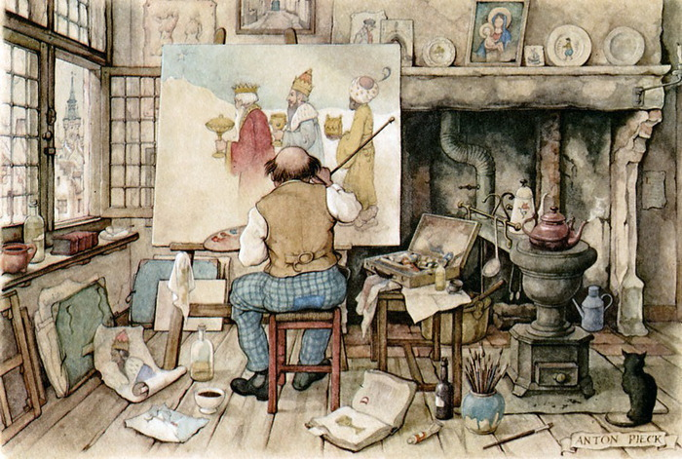
Юбилеи художников-иллюстраторов

Slide 2
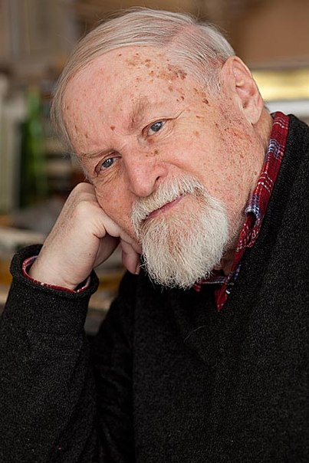
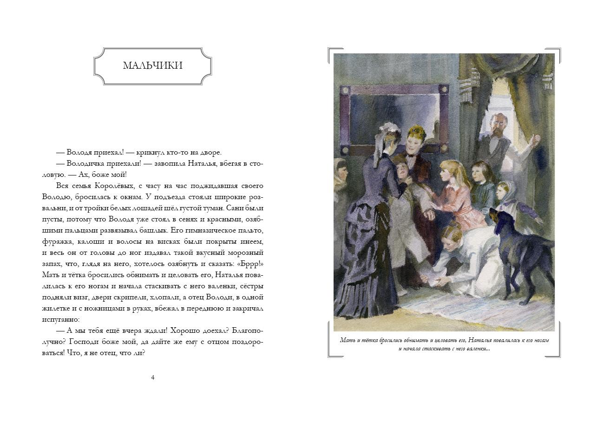
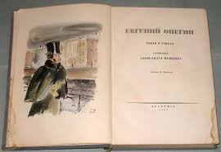
28 января –
85 лет со дня рождения художника-иллюстратора
Анатолия Зиновьевича Иткина
(р. 1931)

Slide 3
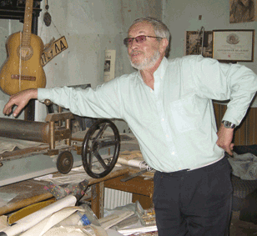


7 февраля –
75 лет со дня рождения художника-иллюстратора
Светозара Александровича Острова (р. 1941)

Slide 4
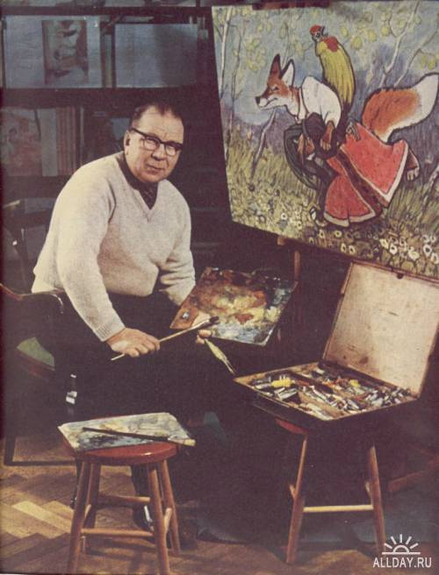

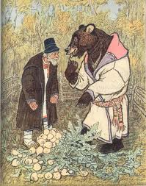
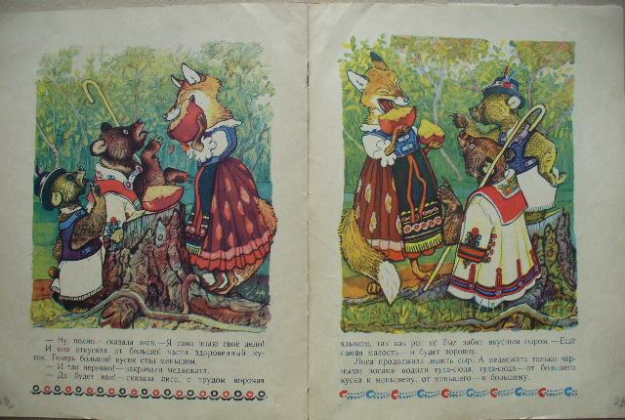
8 февраля –
110 лет со дня рождения художника-иллюстратора
Евгения Михайловича Рачёва
(1906–1997)

Slide 5


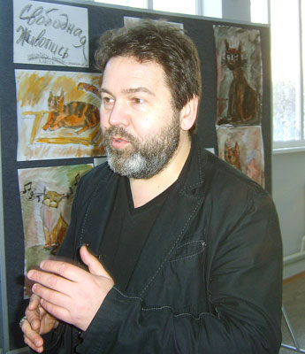
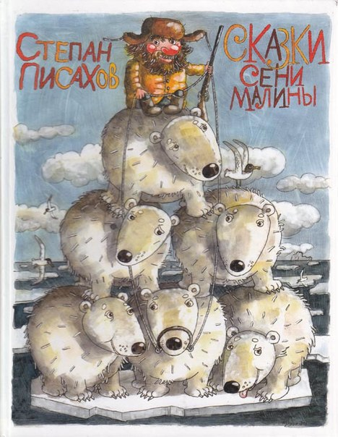


15 февраля –
55 лет со дня рождения художника-иллюстратора
Дмитрия Александровича Трубина (р. 1961)

Slide 6
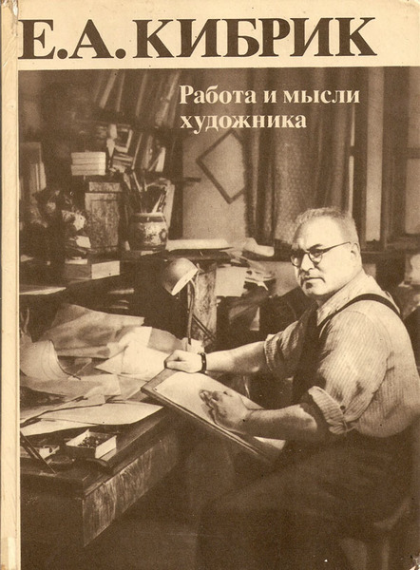
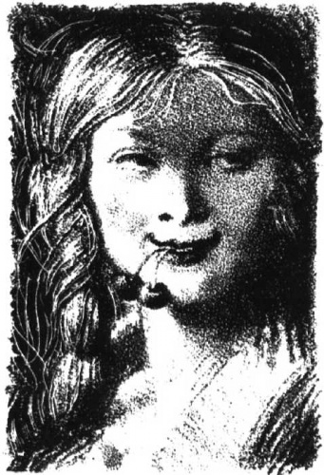
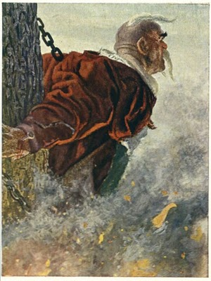
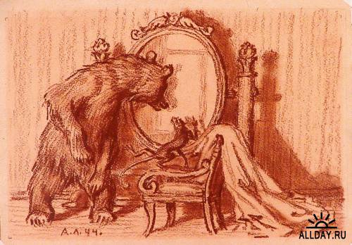
21 февраля –
110 лет со дня рождения художника-иллюстратора
Евгения Адольфовича Кибрика
(1906–1978)

Slide 7
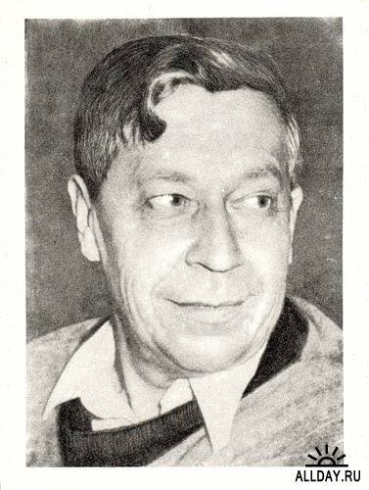
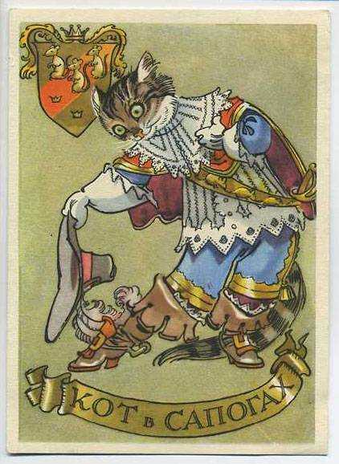
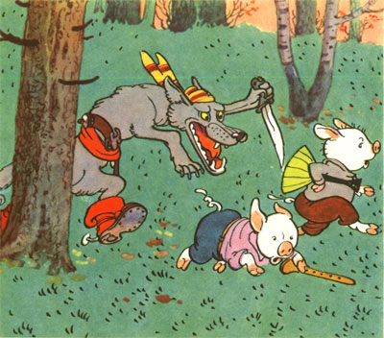
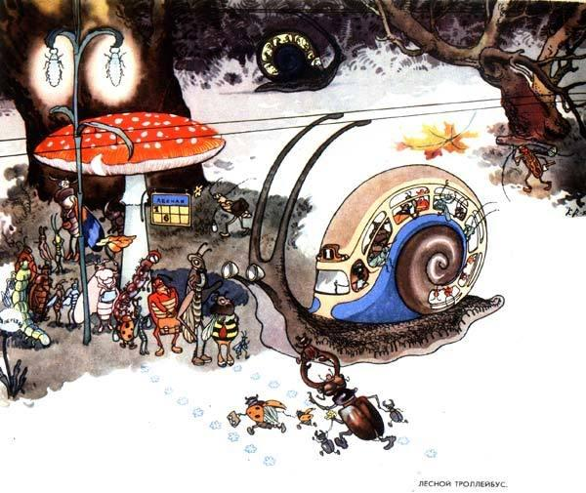
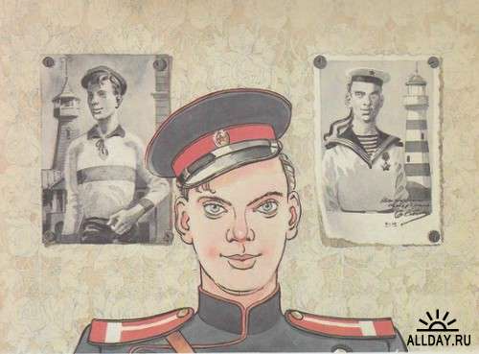
4марта
115 лет со дня рождения художника-иллюстратора
Константина Павловича Ротова
(1901–1959)

Slide 8
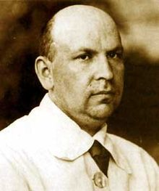

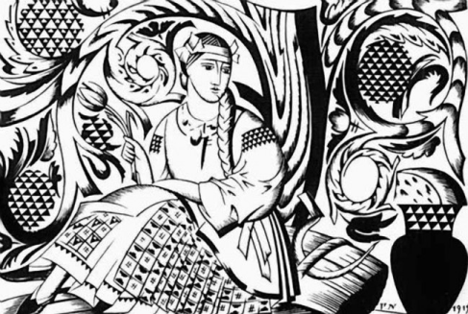
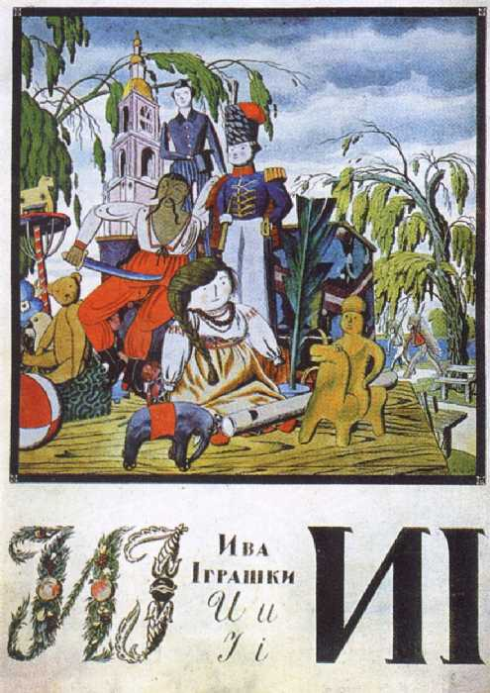
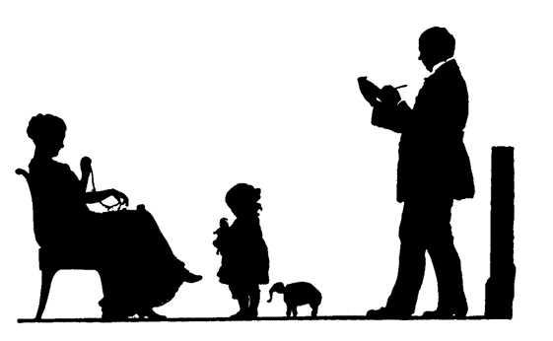
9 марта–130 лет со дня рождения художника-иллюстратора, графика
Георгия Ивановича Нарбута (1886–1920)

Slide 9

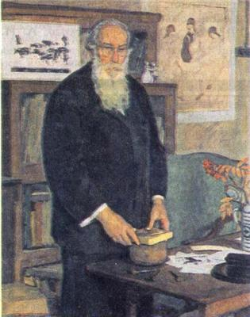

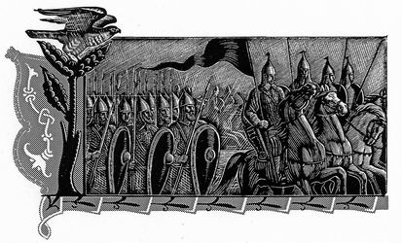
15 марта –
130 лет со дня рождения художника-иллюстратора, живописца
Владимира Андреевича Фаворского
(1886–1964)

Slide 10

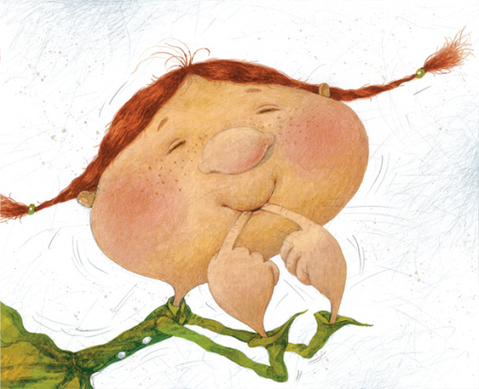
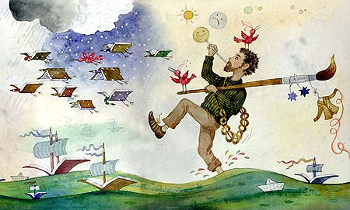

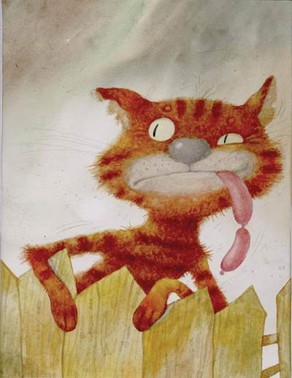
18 марта –
60 лет со дня рождения художника-иллюстратора
Евгения Абрамовича Антоненкова
(р. 1956)

Slide 11
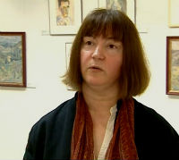



20 марта –
125 лет со дня рождения художника-иллюстратора
Веры Владимировны Хлебниковой
(1891–1941)

